Slide 1
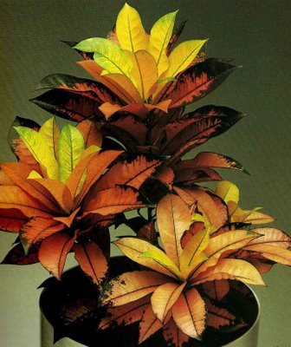
বিসমিল্লাহির রাহমানির রাহিম

Slide 2
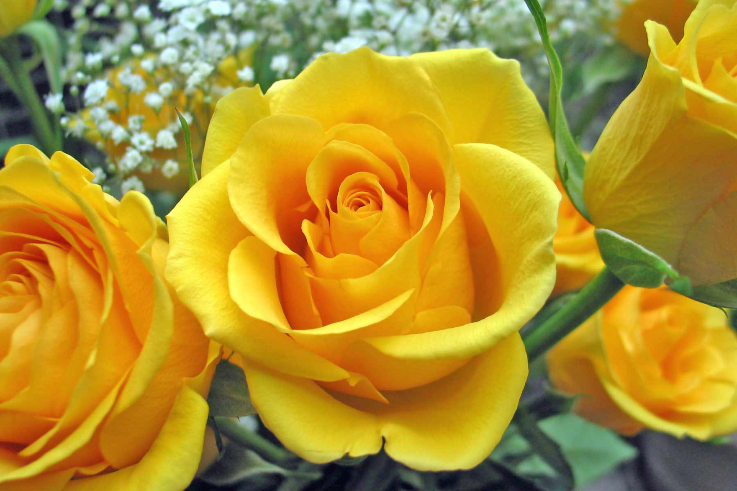
আজকের ক্লাসে সবাইকে
স্বাগতম

Slide 3
পরিচিতি
আয়েশা খন্দকার
সহকারী শিক্ষক(গণিত)
দাউদকান্দি মদিনাতুল উলুম ফাজিল(ডিগ্রী)মাদ্রাসা
অধ্যায় – নবম
ত্রিকোণমিতি - ৯.2

Slide 4
বিভিন্ন কোণের ত্রিকোণমিতিক অনুপাতের
মান
নির্ণয়

Slide 5
১। ${{সহজভাবে 0}^{0},30}^{0},{45}^{0}, {60}^{0}$ $ও {90}^{0}$কোণের ত্রিকোণমিতিক অনুপাতের মান নির্ণয়
২। ত্রিকোণমিতিক অনুপাতগুলোর মান প্রয়োগ করে গাণিতিক সমস্যার সমাধান করব

Slide 6
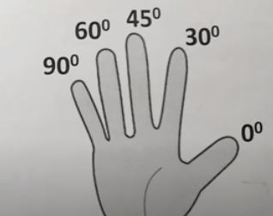
$\sqrt{0}=0$
$$\sqrt{1}=1$$
$$\sqrt{2}=\sqrt{2}$$
$$\sqrt{3}=\sqrt{3}$$
$$\sqrt{4}=2$$
বাম
ডান
Sinθ=$\sqrt{\frac{θ এর ডান পাশের আংগুল সংখ্যা}{4}}$
$$\sqrt{\frac{1}{4}} =$$
$$\frac{1}{2}$$
sin${30}^{0}$ =
sin$0^{0}$ = $\sqrt{\frac{0}{4}}=$ $√$0 =0, sin${45}^{0}$ = $\sqrt{\frac{2}{4}}=$ $\sqrt{\frac{1}{2}}=\frac{1}{\sqrt{2}}$
sin${60}^{0}$ =$\sqrt{\frac{3}{4}}=$ $\frac{\sqrt{3}}{2}$ , sin${90}^{0}$ =$\sqrt{\frac{4}{4}}$= $√$1= 1

Slide 7
$\sqrt{0}=0$
$$\sqrt{1}=1$$
$$\sqrt{2}=\sqrt{2}$$
$$\sqrt{3}=\sqrt{3}$$
$$\sqrt{4}=2$$
বাম
ডান
cosθ=$\sqrt{\frac{θ এর বাম পাশের আংগুল সংখ্যা}{4}}$
$cos0^{0}$=$\sqrt{\frac{4}{4}}=$ $√1$ =1
c$os0^{0}$= $\sqrt{\frac{4}{4}}$= $√$1 =1, c$os{30}^{0}$=$\sqrt{\frac{3}{4}}=$ $\frac{\sqrt{3}}{2}$, c$os{45}^{0}$ = $\sqrt{\frac{2}{4}}=\sqrt{\frac{1}{2}}$ = $\frac{1}{\sqrt{2}},$c$os{60}^{0}$ =$\sqrt{\frac{1}{4}}=$ $\frac{1}{2}$ , c$os{90}^{0}$= $\sqrt{\frac{0}{4}}$= $√$0 =0

Slide 8
বিপরীত অনুপাত:
Sinθ  cosecθ ;cosθ  secθ tanθ  cotθ
বাম
tan$θ=\sqrt{\frac{θ এর ডান পাশের আংগুল সংখ্যা}{θ এর বাম পাশের আংগুল সংখ্যা}}$
ডান
tan$0^{0}$=$\sqrt{\frac{0}{4}}$= $√$0 = 0, tan${30}^{0}$=$\sqrt{\frac{1}{3}}=$ $\frac{1}{\sqrt{3}}$
t$an{45}^{0}$ = $\sqrt{\frac{2}{2}}=1,$ t$an{60}^{0}$ =$\sqrt{\frac{3}{1}}=\sqrt{3}$,
t$an{90}^{0}$ = $\sqrt{\frac{4}{0}}$= অসংজ্ঞায়িত

Slide 9
বিপরীত অনুপাত:
Sinθ  cosecθ ;cosθ  secθ, tanθ  cotθ
tan$0^{0}$= 0 , cot0$°$=$\frac{1}{0}$ =অসংজ্ঞায়িত, tan${30}^{0}$= $\frac{1}{\sqrt{3}} ,$ cot30$°=\frac{√3}{1}$ = $√3$
t$an{45}^{0}$ = $1,$cot45$°=\frac{1}{1}=1$ t$an{60}^{0}$ =$\sqrt{3}$, cot60$°=\frac{1}{√3}$
t$an{90}^{0}$ = $\frac{1}{0}$= অসংজ্ঞায়িত, cot90$°= \frac{0}{1}$ = 0
c$os0^{0}$= 1, sec0$°=\frac{1}{1}$ = 1 c$os{30}^{0}$= $\frac{\sqrt{3}}{2} ,$ sec30$°=\frac{2}{\sqrt{3}}$
c$os{45}^{0}$ = $\frac{1}{\sqrt{2}},$ sec45$°= \frac{\sqrt{2}}{1}$ = $√2$ c$os{60}^{0}$ = $\frac{1}{2}$ , sec60$°=\frac{2}{1}$ = 2
c$os{90}^{0}$ = 0, sec90$°=\frac{1}{0}$ = অসংজ্ঞায়িত

Slide 10
sin$0^{0}$ = 0, cosec0$°=\frac{1}{0}$ = অসংজ্ঞায়িত
sin${30}^{0}$ = $\frac{1}{2}$, cosec30$°=\frac{2}{1}$ = 2
sin${45}^{0}$ = $\frac{1}{\sqrt{2}},$ cosec45$°=\frac{√2}{1}$= $√2$
sin${60}^{0}$ = $\frac{\sqrt{3}}{2}$ , cosec60$°=\frac{2}{\sqrt{3}}$
sin${90}^{0}$ = 1, cosec90$°=\frac{1}{1}$=1

Slide 11
দেখাও যে, $cos60°.cos30°+sin60°.sin30°$= cos$30°$
L.H.S.= $cos60°.cos30°+sin60°.sin30°$
= $\frac{1}{2}.\frac{\sqrt{3}}{2} +\frac{\sqrt{3}}{2}.\frac{1}{2}$
= $\frac{\sqrt{3}}{4} + \frac{\sqrt{3}}{4}$
আবার,
$$R.H.S.=\text{cos}30°$$
$=\frac{\sqrt{3}}{2}$
= $\frac{\sqrt{3}+\sqrt{3}}{4}$
$=\frac{2\sqrt{3}}{4}$
$=\frac{\sqrt{3}}{2}$
$∴L.H.S.= \text{R}\text{.}\text{H}\text{.}\text{S}\text{.}$ (Showed)

Slide 12
গাণিতিক সমস্যা ও সমাধানঃ
A =$45°$ হলে দেখাও যে, $cos2A$ = $\frac{1−\tan^{2}A}{1+\tan^{2}A}$
দেওয়া আছে, A =$45°$
L.H.S.= $cos2A$= $cos\left(2×45°\right)$ = cos90$°$ = 0
R.H.S.= $\frac{1 −\tan^{2}A}{1 + \tan^{2}A}$ = $\frac{1 − {\left(tan45°\right)}^{2}}{1 + {\left(tan45°\right)}^{2}}\text{= }\frac{1 − {\left(1\right)}^{2}}{1 + {\left(1\right)}^{2}}$
$\text{= }\frac{1 −1}{1 +1}=\frac{0}{2}=0$
$∴L.H.S.= \text{R}\text{.}\text{H}\text{.}\text{S}\text{.}$ (Showed)

Slide 13
বাড়ির কাজ
A =$30°$ হলে দেখাও যে, $tan2A$ = $\frac{2tanA}{1 − \tan^{2}A}$
A =$30°$ হলে –
ক. মান নির্ণয় করঃ $tan45°. \sin^{2}2A.tanA.tan2A$
খ. প্রমাণ কর যে, $cos3A =\cos^{3}A−3cosA$

Slide 14
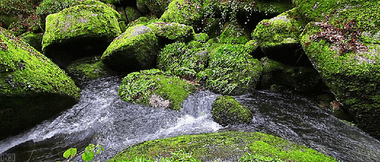
সবাইকে
ধন্যবাদ

